Slide 1

Testes de software

Slide 2
O que significa testar?
Processo que consiste em todas as atividades do ciclo de vida, tanto estáticas quanto dinâmicas, voltadas para o planejamento, preparação e avaliação de produtos de software e produtos de trabalho relacionados a fim de determinar se elas satisfazem os requisitos especificados e demonstrar que estão aptas para sua finalidade e para a detecção de defeitos.

Slide 3

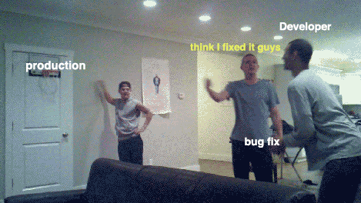
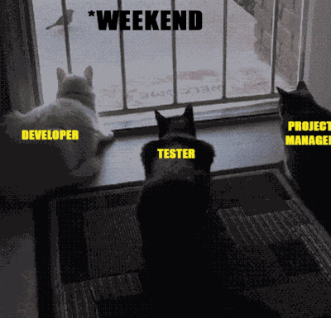
Por que testar?
Encontrar defeitos;
Ganhar confiança sobre o nível de qualidade;
Prover informações para tomada de decisão;
Prevenir defeitos.
Notes:
Encontrar defeitos = VERIFICAR se é o que o cliente deseja; VALIDAR se está correto; APTA para o uso;
Ganhar confiança sobre o nível de qualidade;
Prover informações para tomada de decisão;
Prevenir defeitos.

Slide 4
TESTES TRADICIONAIS
Finalizou o desenvolvimento
Início dos testes
Testes manuais
Correção de bugs
Cadastro de bugs

Slide 5
Níveis de teste
Sistema
Componente ou Unitário
Integração
Aceite

Slide 6
Testes unitários
Início da entrada da qualidade no produto;
Testa a menor unidade do software (métodos, classes, objetos, etc);
Feito durante o desenvolvimento;
Valida a lógica interna do sistema;
Alto nível de automatização;
Abordagens mais comuns:
BDD;
TDD;
Cobertura de código;
Inspeção de código.
Sistema
Componente ou Unitário
Integração
Aceite

Slide 7
Testes de integração
Testa as interfaces entre sistemas;
Testa as interações entre diferentes partes do sistema/componentes;
Quanto mais integrações, maior a dificuldade de isolar as falhas, aumentando o risco;
Exemplo: Teste de APIs.
Sistema
Componente ou Unitário
Integração
Aceite
Integração

Slide 8
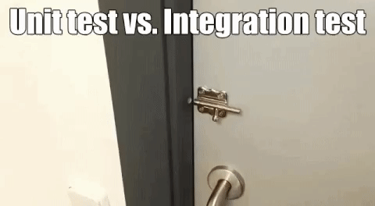

Slide 9
Testes de sistemas
Foco: Testes funcionais;
Avaliam o comportamento de todo o sistema ou produto (requisitos funcionais, não funcionais, estruturais, documentados e não documentados);
Tipos de testes mais comuns:
Sistema
Componente ou Unitário
Integração
Aceite
Integração
Caixa-preta;
Performance;
Carga;
Estresse;
Usabilidade;
Interoperabilidade;
Manutenção;
Portabilidade;
Segurança;
Regressão;
Confirmação;
Etc.

Slide 10
Testes de aceitação
Feito pelo cliente, usuários finais, stakeholders;
Estabelece a confiança no sistema;
Foco nas funcionalidades e usabilidade (o sistema entregue possui as funcionalidades que o cliente solicitou? É fácil de usar?);
100% manual;
Pode ocorrer dentro de outros níveis de testes, para validar pequenas entregas.
Sistema
Componente ou Unitário
Integração
Aceite
Integração

Slide 11
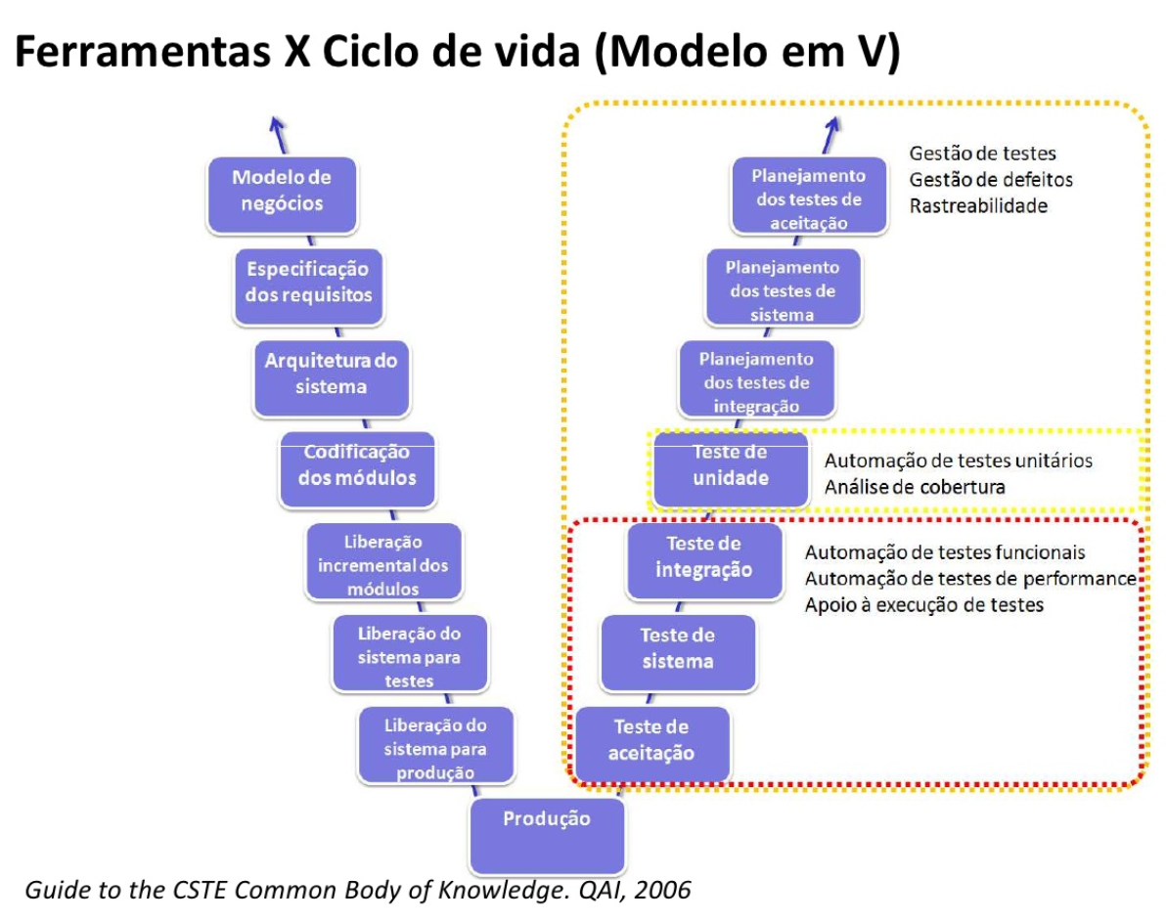

Slide 12
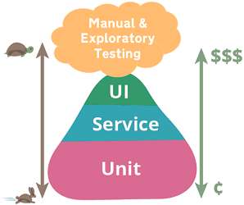
Pirâmide de automação
Notes:
Teste de UI é pesado e caro

Slide 13
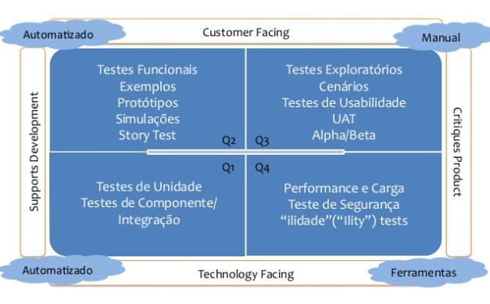
Notes:
Fazer alusão dos quadrantes com os níveis de testes.

Slide 14
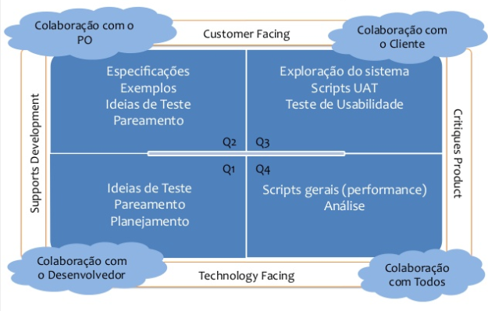

Slide 15

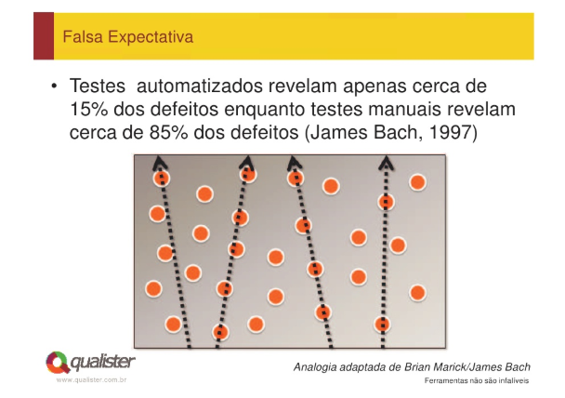

Slide 16
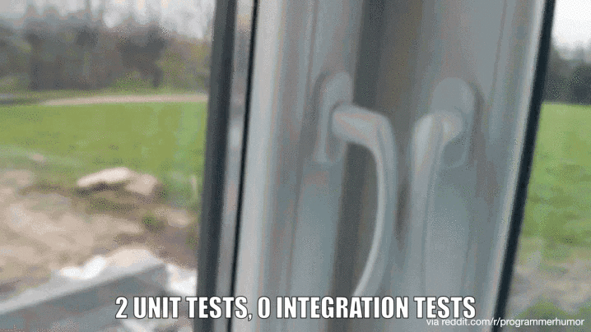
Cuidado com a qualidade dos testes!
Notes:
É preciso se preocupar com a qualidade dos testes e integração entre os diferentes tipos de testes.
Automatizar apenas o que é repetitivo, essencial, em uma pipeline que faça sentido.
CUIDADO: alterar o teste automatizado para o código passar, ao invés de alterar o código para o teste passar.

Slide 17
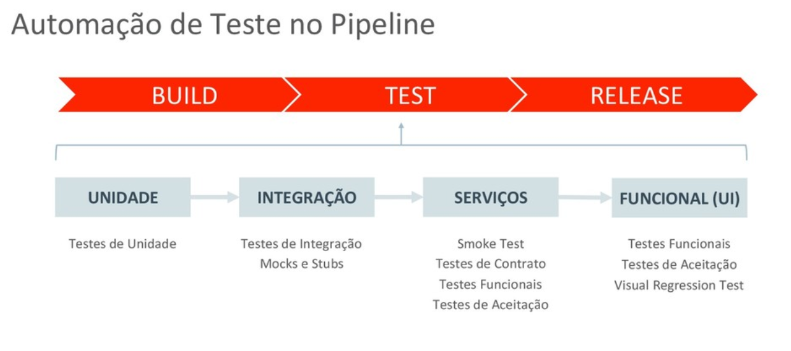
Notes:
É preciso se preocupar com a qualidade dos testes e integração entre os diferentes tipos de testes.
Automatizar apenas o que é repetitivo, essencial, em uma pipeline que faça sentido.

Slide 18
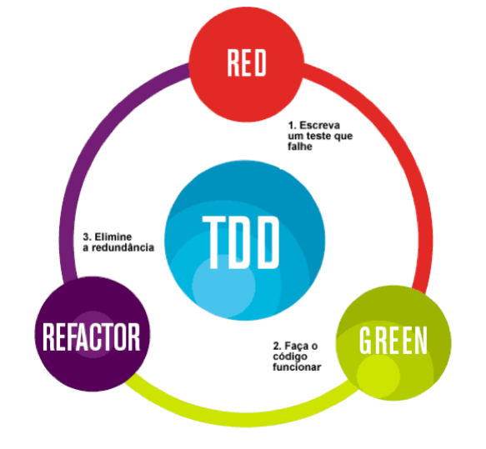

Hands On
TDD na prática

Slide 20
“Desenvolver um software sem testes é como andar em um trem sem trilhos.” - Ramon Durães​

Slide 21
TDD
Desenvolvimento Orientado a Testes.
Escrever o teste antes do código do negócio.
É uma prática do XP (Extreme Programming).
Ferramentas
http://www.eduardopires.net.br/2017/07/ferramentas-para-escrever-testes-de-unidade-mais-eficientes/

Slide 22

Benefícios
Reduz o tempo gasto em depuração e correções.
Não é desenvolvido código desnecessário.
Auxilia outros tipos de testes.
Melhora a Qualidade do Código.
Refatoração constante.
Mito
Perda de capacidade de entrega por escrever mais código.

Slide 23

Desafio
Desenvolva um cadastro de usuário onde:
O e-mail informado deve ser válido.
O e-mail não deve existir na base, ou seja, deve ser único.
Ao final do cadastro, deve ser enviado um e-mail de confirmação.

Slide 24
renata.arruda@smlbrasil.com.br
eduardo.franzoni@smlbrasil.com.br

